Slide 1
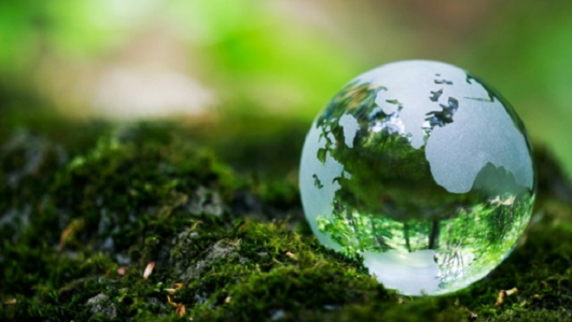
BÀI 9: TRÁI ĐẤT NGÔI NHÀ CHUNG
(13 TIẾT)
BÀI 9: HÒA ĐIỆU VỚI TỰ NHIÊN
Văn bản: BẢN TIN VỀ HOA ANH ĐÀO
Tiết 120

Slide 2
Em hãy cho biết video đề cập nội dung gì ? Những thông tin từ video gợi cho em suy nghĩ gì?

Slide 3
I. TÌM HIỂU CHUNG
1. Tác giả
- Nguyễn Vĩnh Nguyên sinh nãm 1979, quê ở Ninh Thuận
- Ông là nhà thõ, nhà vãn, nhà báo, tác giả nhiều cuốn sách về Ðà Lạt.
- Một số tác phẩm nổi tiếng: Tản vãn Với Ðà Lạt, ai cũng là lữ khách, du khảo Ðà Lạt, một thời hýõng xa. Mới nhất là Ðà Lạt, bên dýới sýõng mù (biên khảo).

Slide 4
I. TÌM HIỂU CHUNG
1. Tác giả
2. Tác phẩm
- Thể loại: Tản văn
Xuất xứ:
+ Trích ra từ cuốn sách với Đà Lạt ai cũng là lữ khách. Đưa ra những cảm nhận, hoài niệm của tác giả về xứ sở sương mù Đà Lạt, những kiếp người lặng lẽ sống , nhưng vẫn có khát vọng mãnh liệt

Slide 5
I. TÌM HIỂU CHUNG
1. Tác giả
2. Tác phẩm
- Bố cục: 3 phần
+ Phần 1 Từ đầu…khi Đà Lạt giao mùa Đông-Xuân : Giới thiệu về người bạn kí giả của tác giả
+ Phần 2 Tiếp theo…cuộc vận động rộn ràng nhất thời: nói về bản tin hoa anh đào
+ Phần 3 Còn lại : tác giả mong ước trong tương lai có nhiều bản tin về loài hoa hơn

Slide 6
II. KHÁM PHÁ VĂN BẢN
1. Bản tin hoa anh đào
? Tìm trong đoạn 1 một cụm từ khái quát nội
dung vấn đề?
Những cách gọi khác nhau của vấn đề?
Nhận xét về cách nêu vấn đề của tác giả?

Slide 7
1. Bản tin hoa anh đào.
- Thời gian xuất hiện
+ mỗi năm một lần, vào tháng Chạp
- Nội dung của bản tin thay đổi theo từng năm
+ Viết như một bài thơ với niềm hưng khởi, hân hoan, loan báo rằng hoa sẽ nở rộ vào tháng tới
+ Bản tin dự báo hoa nở muộn, chóng tàn vì thời tiết bất lợi
+ Có năm kể lể về gốc anh đào cổ thụ đứng ở góc đường nào đó trong thành phố vừa bị đốn hạ
- Những khó khăn đầu tiên của người bạn tác giả khi mới viết một bản tin lạ
+ Người viết tin không biết nên bắt đầu từ đâu
+ Anh vẫn đưa ra quyết định: phải làm cho hoa anh đào bình đẳng với các bản tin khác trên đời.

Slide 8

THẢO LUẬN NHÓM
HỌC SINH THẢO LUẬN NHÓM
7 phút

Slide 9
Hoạt động nhóm (7P)
? Trình bày những hiểu biết của em về loài hoa anh đào?

